Slide 1
Mantenimientos Preventivo de Computadora

Slide 2
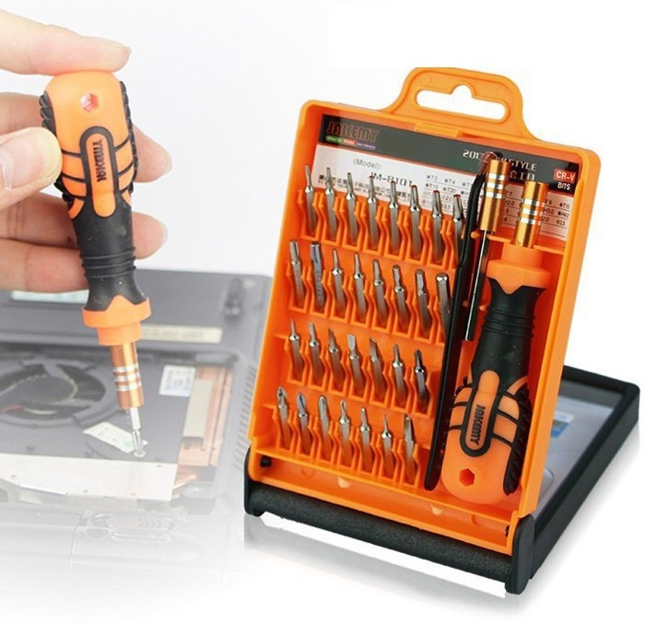
Paso N. 1
En este paso hay que colocar la PC y quitarle los tonillos para poder destaparlo y así abrir el PC con mucho cuidado, porque hay piezas que son delicadas
Necesitamos Desarmadores

Slide 3
Paso N. 2
En este paso procederemos a desmontar las partes de nuestro case, para hacer una revisión de nuestro PC y sus componentes.
Para esto necesitaremos:
Pulsera antiestática.
Desarmadores (Fundamental).
Paño antiestático.

Slide 4
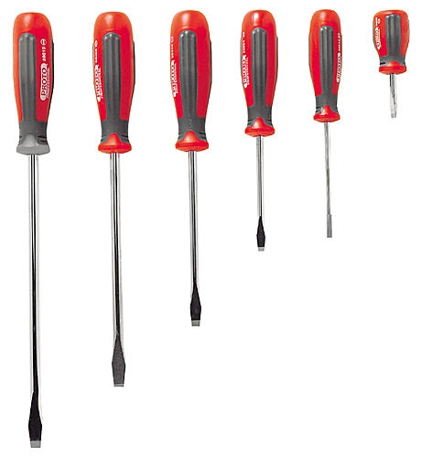
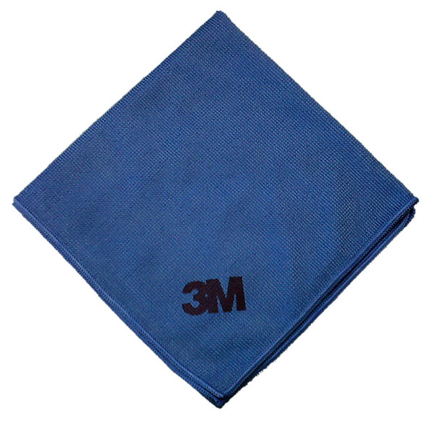
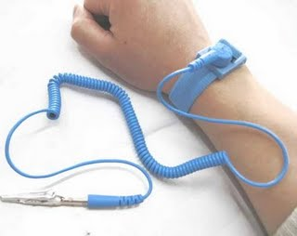

Slide 5
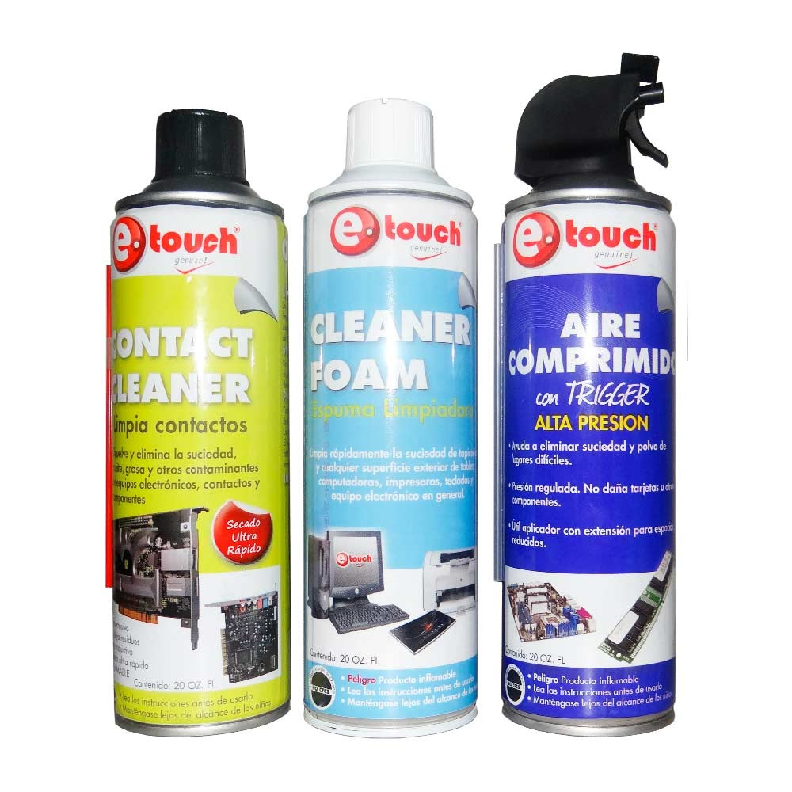
Paso N. 3
Procederemos a limpiar los componentes del Case y los circuitos de la tarjeta madre, así como otras partes de la PC
Para esto necesitaremos:
Limpia Contactos
Aire Comprimido
Espuma Limpiadora
Siempre leer instrucciones.

Slide 6
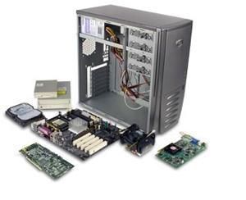
Paso N. 4
Después de haber realizado la limpieza de los componentes con éxito, procederemos a ensamblar las partes del PC en su respectivo lugar. (Hacer con mucho cuidado)

Slide 7
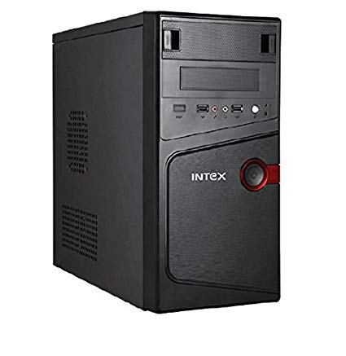
Paso N. 5
Ya llegado a este paso, procederemos a probar el CPU para ver que si no le hicimos algún tipo de daño o solo para verificar que todo funcione al 100%, después de su mantenimiento físico.

Slide 8

Paso N. 6
Ya realizado el mantenimiento físico de la PC y que su encendido allá sido un éxito, procederemos a darle mantenimiento al la parte virtual.
Para esto necesitaremos:
Un antivirus
Revisión del sistema operativo
Sistemas de respaldo (En caso de fallas)

Slide 9
Paso Final
Ya realizado los pasos anteriores con éxito procederemos a disfrutar de nuestra PC, si ningún problema e inconveniente.
Siempre hacerle mantenimiento a la PC por lo menos 1 vez cada 6 meses, para prevenir daños y perdida.
Gracias por su excelente atención.

